Slide 1
Мост и подвижная нагрузка
Краморов Данил
30510

Slide 3
Виды мостов
АРОЧНЫЕ
БАЛОЧНЫЕ
ПОДВЕСНЫЕ
ВАНТОВЫЕ
ПОНТОННЫЕ

Slide 4
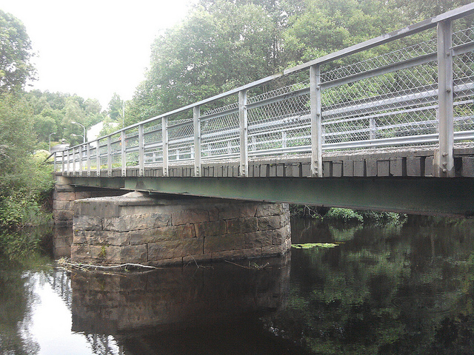
Балочные мосты
Маленький балочный мост в Швеции
Балочный мост через Волгу в Ульяновске

Slide 5
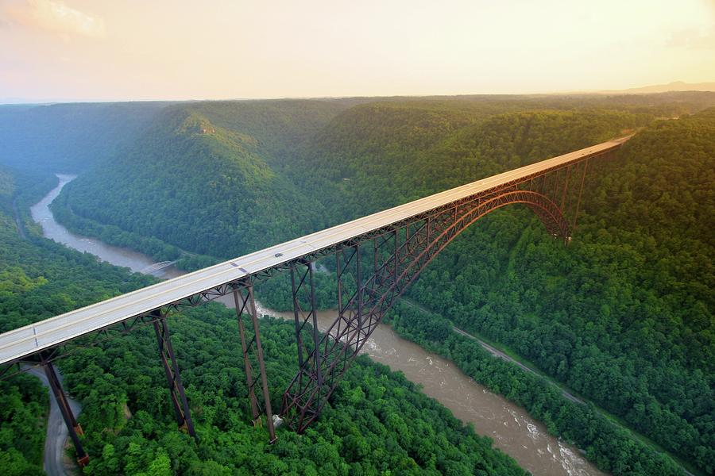
Арочные мосты
Лупу Мост открыт летом 2003 года и пока является самым длинным в мире арочным мостом (3 900 метров). Длина арки через реку составляет 550 метров. Шанхай.
New River Gorge Bridge в Западной Вирджинии

Slide 6
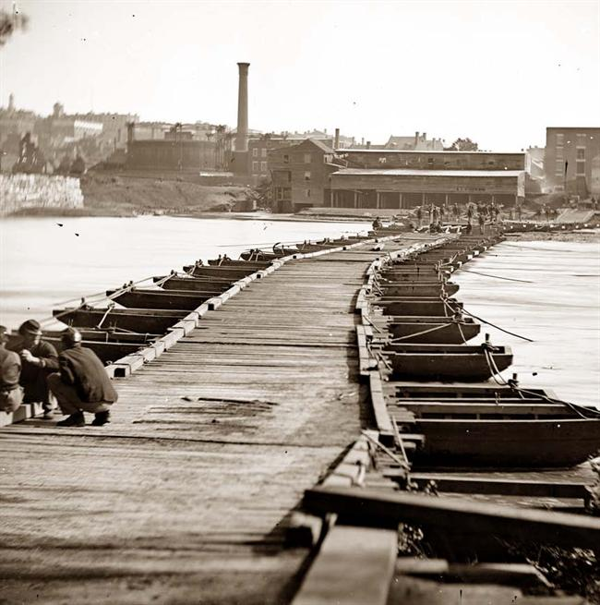
Понтонные мосты
Мост Королевы Эммы в Кюрасао
Понтонный мост близ Питерсберга, штат Вирджиния, апрель 1865 года.

Slide 7
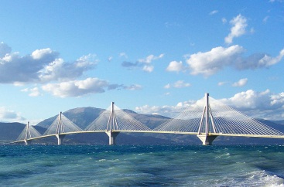
Вантовые мосты
Русский мост, Владивосток, пролив Босфор Восточный
Мост Рио-Антирио, Греция

Slide 8
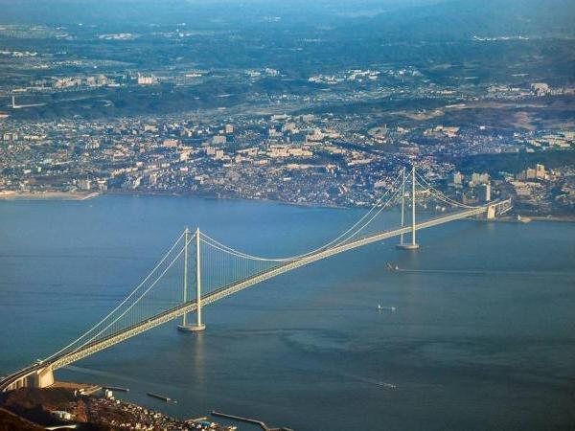
Подвесные мосты
Мост «Золотые ворота», Сан-Франциско
Мост Акаси-Кайкё пересекает пролив Акаси и соединяет японские острова Хонсю и Авадзи.

Slide 9
Расчет для ферменного моста

Slide 10
Расчет для ферменного моста
1 кН

Slide 11
Расчет для ферменного моста
Стержень нижнего пояса
Стержень верхнего пояса
Стержень-раскос

Slide 12
Определение максимальных и минимальных усилий при подвижной нагрузке
F1
F2
F1=F2=100кН
1,5м

Slide 13
Определение максимальных и минимальных усилий при подвижной нагрузке

Slide 14
Определение максимальных и минимальных усилий при подвижной нагрузке
$S=\sum{G_{i}y}$
$N_{56}:\left\{\begin{aligned}max:{100\left(1,92+1,86\right)=378кН} \\ min: −100\left(0,48+0,39\right)=−87кН\end{aligned}\right.$
$N_{5^{′}6^{′}}:\left\{\begin{aligned}max:{100\left(0,56+0,455\right)=101,5кН} \\ min: −100\left(1,68+1,635\right)=−331,5кН\end{aligned}\right.$
$N_{6^{′}5}:\left\{\begin{aligned}max:{100\left(0,384+0,36\right)=74,4кН} \\ min: −100\left(0,768+0,744\right)=−151,2кН\end{aligned}\right.$

Slide 15
Результаты
№ | Усилие от подвижной нагрузки, кН
 | max | min
56 | 378 | -87
5’6’ | 101,5 | -331,5
6’5 | 74,4 | -151,2

Slide 16
СПАСИБО ЗА ВНИМАНИЕ!

